Slide 1
加速度運動
1-3

Slide 2
加速度運動
(1) 當物體運動時，若是速度發生改變，我們稱此物體具有加速度。
(2) 平均加速度
a. 定義： 物體運動時，其速度變化量與 所經過時間的比值。
b. 公式：
c. 單位： 和cm/s²
m/s²

Slide 3
速度（v） − 時間（t）關係圖
(1) 可以直接得知速度的大小。
(2) 關係線與時間軸所圍成的面積，等於物體位移的大小。
(3) 圖中的關係線傾斜程度愈陡，表示加速度愈 。
(4) 當速度與加速度方向 ，速度會變 ；當速度與加速度方向 ，速度會變 。
大
相同
快
相反
慢

Slide 4
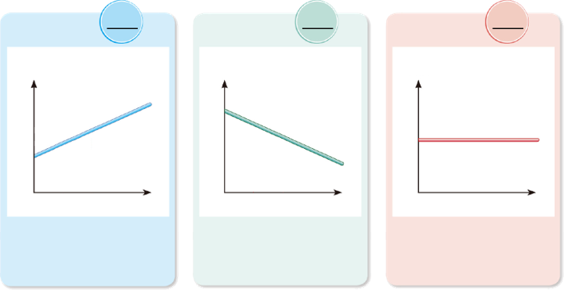
正
零
負
加速度為
加速度為
加速度為
速度
速度
速度
v₂
v₁
v₁
v
v₂
t₁
t₂
時間
t₁
t₂
時間
t₁
t₂
時間
▲ 物體速度變化量v₂ − v₁ 0
▲ 物體速度變化量 0
▲ 物體速度變化量v₂ − v₁ 0
>
=
<

Slide 5
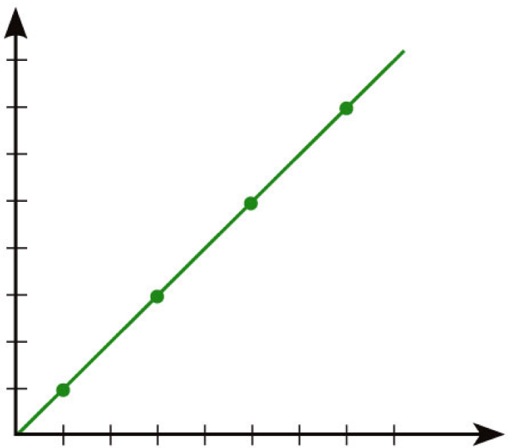
等加速度運動
(1) 指任一時間間隔內，加速度均相同的運動。
(2) 斜面運動實驗
速度
（m/s）
1.4
1.0
0.6
0.2
0.5
1.5
2.5
3.5
時間（s）

Slide 6
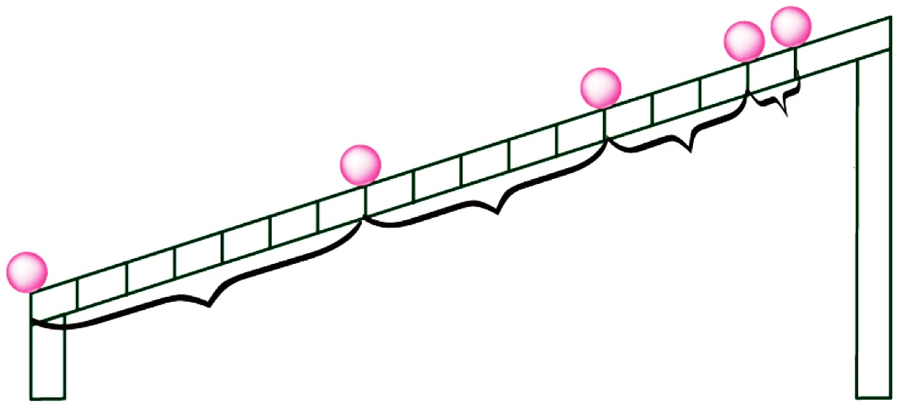
1s
0s
2s
3s
0.2m
4s
0.6m
1.0m
1.4m
時間（s） | 0 |  | 1 |  | 2 |  | 3 |  | 4
位置（m） | 0 |  | 0.2 |  | 0.8 |  | 1.8 |  | 3.2
位移（m） |  | 0.2 |  | 0.6 |  | 1.0 |  | 1.4
平均速度（m/s） |  | 0.2 |  | 0.6 |  | 1.0 |  | 1.4
速度變化（m/s） |  |  | 0.4 |  | 0.4 |  | 0.4

Slide 7
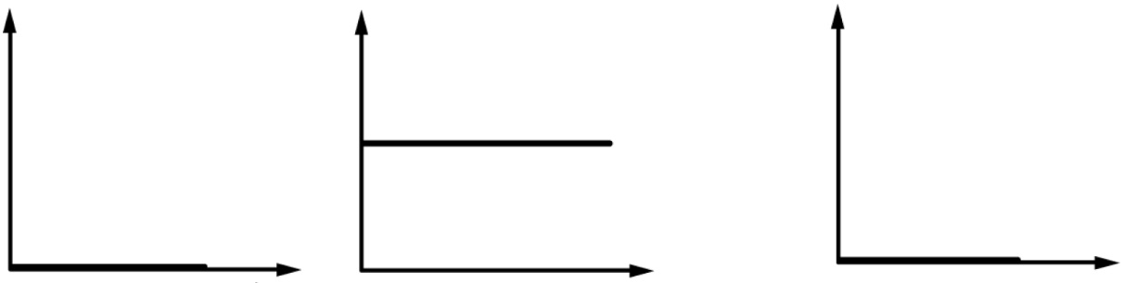
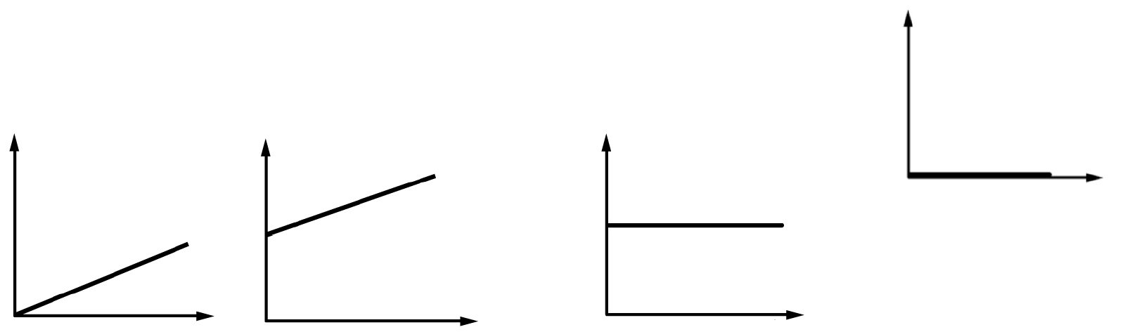
加速度（a）− 時間（t）關係圖
狀態 | x-t圖 | v-t圖 | a-t圖
1. 靜止 v=0 a=0
2. 等速度運動 v=常數 a=0
x
x
v
x=常數
x=0
a
t
t
t
x
x
v
t
x=vt
t
t
t

